Slide 1
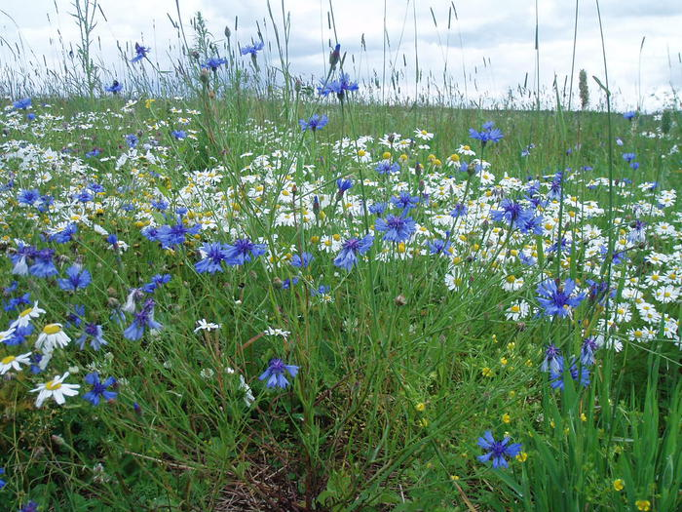
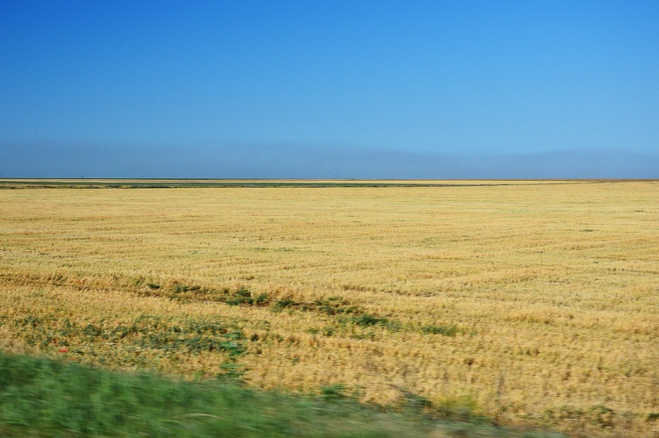

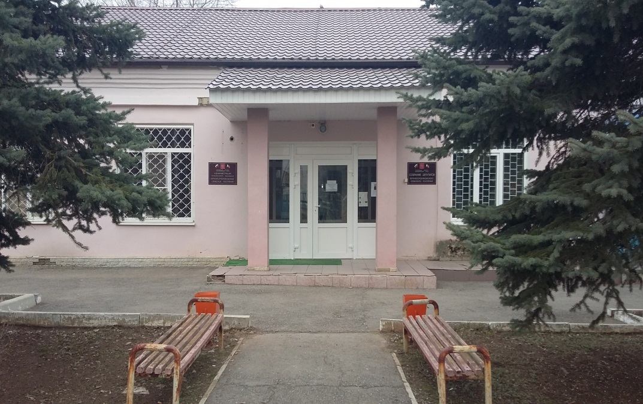
БЮДЖЕТ ДЛЯ ГРАЖДАН
К ОТЧЕТУ ОБ ИСПОЛНЕНИИ БЮДЖЕТА
ВЕРХНЕСЕРЕБРЯКОВСКОГО
СЕЛЬСКОГО ПОСЕЛЕНИЯ ЗА 2017 ГОД

Slide 2

Задачи бюджетной политики Верхнесеребряковского сельского поселения в 2017 году
наращивание темпов роста собственных (налоговых и неналоговых) доходов
обеспечение устойчивости местного бюджета
выполнение принятых обязательств перед гражданами

Slide 3
Уточненный объем бюджета сельского поселения за 2017 год в редакции решения Собрания депутатов Верхнесеребряковского сельского поселения от 27.12.2017 №37 установлен по доходам в сумме 8478,8 тыс. рублей, по расходам в сумме 10091,2 тыс. рублей
Бюджет Верхнесеребряковского сельского поселения на 2017 год утвержден решением Собрания депутатов Верхнесеребряковского сельского поселения от 29.12.2016 №16 «О бюджете Верхнесеребряковского сельского поселения Зимовниковского района на 2017 год и плановый период 2018-2019 годов» в объеме: по доходам - в сумме 6834,3 тыс. рублей и расходам в сумме 6834,3 тыс. рублей; прогнозируемый дефицит бюджета на 2017 год установлен в сумме 0,0 тыс. рублей

Slide 4
Местный бюджет в 2017 году сформирован и исполнен в программной структуре расходов на основе утвержденных Администрацией Верхнесеребряковского сельского поселения
9 муниципальных программ.
На их реализацию в 2017 году было направлено 7766,2 тыс. рублей или 95 процентов всех расходов местного бюджета
Формирование и исполнение местного бюджета на основе муниципальных программ Верхнесеребряковского сельского поселения

Slide 5
Бюджету Верхнесеребряковского сельского поселения предоставлено 4174,3 тыс . рублей безвозмездных поступлений из бюджетов других уровней. В их числе дотация на выравнивание бюджетной обеспеченности в сумме 3371,4 тыс.рублей (133,3% к уровню 2016 года).
Просроченная кредиторская задолженность по расходам бюджета Верхнесеребряковского сельского поселения на 01.01.2018 года отсутствует.
Муниципальный долг на 01.01.2018 года отсутствует.
Бюджет Верхнесеребряковского сельского поселения исполнен с профицитом в сумме 1684,3 тыс.руб.
Обеспечение сбалансированности местного бюджета

Slide 6
ОСНОВНЫЕ ПОКАЗАТЕЛИ БЮДЖЕТА ВЕРХНЕСЕРЕБРЯКОВСКОГО
СЕЛЬСКОГО ПОСЕЛЕНИЯ ЗА 2017 ГОД
 | План 2017г. (тыс.р.) | Факт 2017г. (тыс.р.) | Отклонения (+) (-) | % исп. плана | Уд.вес %
Налоговые и неналоговые доходы, всего в т.числе | 4304,5 | 4073,9 | -230,6 | 94,6 | 100,0
Налог на доходы физических лиц | 336,8 | 423,9 | 87,1 | 125,9 | 13,1
Единый сельскохозяйственный налог | 1234,3 | 1282,7 | 48,4 | 104,0 | 29,8
Налог на имущество физических лиц | 80,4 | 70,5 | -9,9 | 87,7 | 1,6
Земельный налог | 2556,2 | 2016,1 | -540,1 | 78,9 | 46,8
Государственная пошлина | 17,7 | 16,6 | -1,1 | 93,8 | 0,4
Доходы от использования имущества, находящегося в государственной и муниципальной собственности | 66,5 | 65,9 | -0,6 | 99,1 | 1,5
Штрафы, санкции, возмещение ущерба | 12,6 | 0,3 | -12,3 | 2,4 | 0,001
Доходы от компенсации затрат на отопление | 0 | 40,0 | -40 |  | 0,9
Доходы от продажи материальных и нематериальных активов | 0 | 157,0 | -157,0 |  | 3,7
Безвозмездные поступления | 4174,3 | 4 174,3 | 0 | 100 | 100
ИТОГО ДОХОДЫ | 8478,8 | 8248,2 | -230,6

Slide 7
Расходы бюджета Верхнесеребряковского сельского поселения за 2017 год
Наименование | Рз | ПР | Кассовое исполнение
ОБЩЕГОСУДАРСТВЕННЫЕ ВОПРОСЫ | 01 |  | 3577,8
Функционирование высшего должностного лица субъекта Российской Федерации и муниципального образования | 01 | 02 | 779,7
Функционирование Правительства Российской Федерации, высших исполнительных органов государственной власти субъектов Российской Федерации, местных администраций | 01 | 04 | 2557,4
Обеспечение проведения выборов и референдумов | 01 | 07 | 201,9
Другие общегосударственные вопросы | 01 | 13 | 38,8
НАЦИОНАЛЬНАЯ ОБОРОНА | 02 |  | 69,3
Мобилизационная и вневойсковая подготовка | 02 | 03 | 69,3
НАЦИОНАЛЬНАЯ БЕЗРПАСНОСТЬ И ПРАВООХРАНИТЕЛЬНАЯ ДЕЯТЕЛЬНОСТЬ | 03 |  | 31,2
Защита населения и территории от чрезвычайных ситуаций природного и техногенного характера, гражданская оборона | 03 | 09 | 31,2
НАЦИОНАЛЬНАЯ ЭКОНОМИКА | 04 |  | 830,2
Дорожное хозяйство (дорожные фонды) | 04 | 09 | 736,1
Другие вопросы в области национальной экономики | 04 | 12 | 94,1
ЖИЛИЩНО-КОММУНАЛЬНОЕ ХОЗЯЙСТВО | 05 |  | 554,4
Коммунальное хозяйство | 05 | 02 | 0,0
Благоустройство | 05 | 03 | 554,4
ОБРАЗОВАНИЕ | 07 |  | 8,3
Профессиональная подготовка, переподготовка и повышение квалификации | 07 | 05 | 8,3
КУЛЬТУРА, КИНЕМАТОГРАФИЯ | 08 |  | 3050,4
Культура | 08 | 01 | 3050,4
СОЦИАЛЬНАЯ ПОЛИТИКА | 10 |  | 54,7
Пенсионное обеспечение | 10 | 01 | 54,7
ИТОГО |  |  | 8176,3

Slide 8
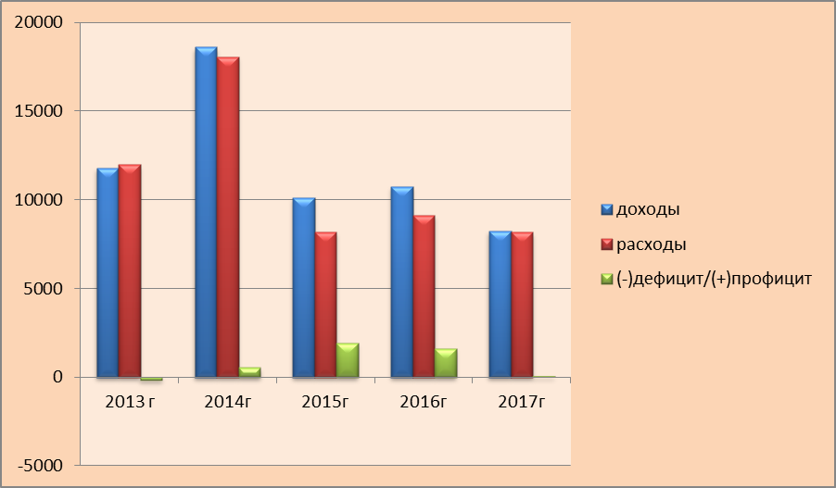
ДИНАМИКА ОСНОВНЫХ ПОКАЗАТЕЛЕЙ БЮДЖЕТА ВЕРХНЕСЕРЕБРЯКОВСКОГО СЕЛЬСКОГО ПОСЕЛЕНИЯ

Slide 9
СТРУКТУРА ДОХОДОВ МЕСТНОГО
БЮДЖЕТА В 2017 году

Slide 10
СТРУКТУРА РАСХОДОВ МЕСТНОГО
БЮДЖЕТА В 2017 году

Slide 11
ДИНАМИКА РАСХОДОВ БЮДЖЕТА ВЕРХНЕСЕРЕБРЯКОВСКОГО СЕЛЬСКОГО ПОСЕЛЕНИЯ

Slide 12
Расходы на реализацию муниципальных программ Верхнесеребряковского сельского поселения в 2017 году составили – 7766,2 тыс.рублей
Защита населения и территории от чрезвычайных ситуаций, обеспечение пожарной безопасности и безопасности людей на воде 31,2 тыс.руб. | Развитие муниципальной службы 27,6 тыс.руб. | Охрана окружающей среды и рациональное природопользование 182,3 тыс.руб.
Обеспечение качественными жилищно- коммунальными услугами населения Верхнесеребряковского сельского поселения 173,3 тыс.руб. | Энергосбережение и повышение энергетической эффективности 272,8 тыс .руб. | Обеспечение общественного порядка и противодействие преступности 3,5 тыс.руб.
Управление муниципальными финансами и создание условий для эффективного управления муниципальными финансами 3356,9 тыс.руб | Развитие культуры 2982,4 тыс.руб. | Развитие транспортной системы 736,1 тыс.руб

Slide 13
ОСНОВНЫЕ НАПРАВЛЕНИЯ РАСХОДОВ
ВЕРХНЕСЕРЕБРЯКОВСКОГО СЕЛЬСКОГО ПОСЕЛЕНИЯ
В 2017 ГОДУ
Обустройство пешеходных переходов по ул.Москового 329,4 тыс. руб.
Работы по благоустройству, в т.ч. чистка свалок 164,3 тыс.руб.
Замена освещения по ул.Мира , ул. Москового, х.Озерский 272,8 тыс. руб.
Выборы депутата х .Озерский 201,9 тыс.руб.

Slide 14
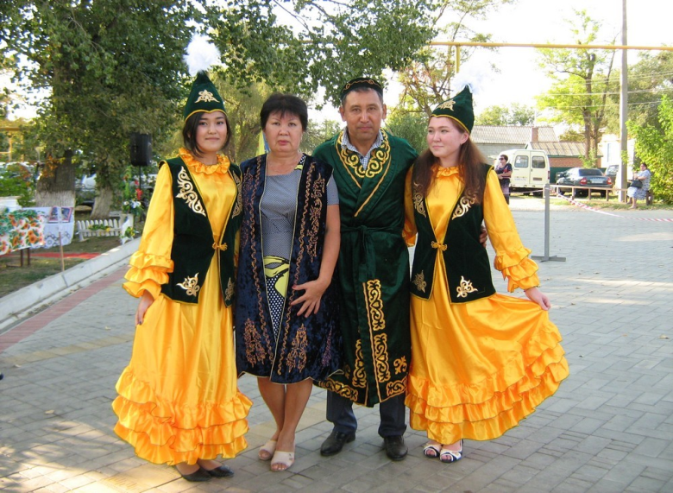
ДИНАМИКА РАСХОДОВ БЮДЖЕТА ВЕРХНЕСЕРЕБРЯКОВСКОГО СЕЛЬСКОГО ПОСЕЛЕНИЯ НА КУЛЬТУРУ

